Slide 1
He Whakaaturanga mā te Pouako
Te Tūponotanga

Slide 2
Ngā Whāinga mō tēnei Akoranga
Kia mārama ki:
1. Te tikanga pāngarau o tēnei mea te tūponotanga.

Slide 3
Ngā Whāinga mō tēnei Akoranga
Kia mārama ki:
Te tikanga pāngarau o tēnei mea te tūponotanga.
Ngā take mō te whakaako i te tūponotanga.

Slide 4
Ngā Whāinga mō tēnei Akoranga
Kia mārama ki:
Te tikanga pāngarau o tēnei mea te tūponotanga.
Ngā take mō te whakaako i te tūponotanga.
Ngā huatau matua o te tūponotanga.

Slide 5
Ngā Whāinga mō tēnei Akoranga
Kia mārama ki:
Te tikanga pāngarau o tēnei mea te tūponotanga.
Ngā take mō te whakaako i te tūponotanga.
Ngā huatau matua o te tūponotanga.
Te whakamahi i te ripanga rorohiko i roto i te mahi tūponotanga.

Slide 6
He aha tēnei mea te tūponotanga?

Slide 7
He aha tēnei mea te tūponotanga?
He tirotiro i ngā hua, i ngā putanga rānei o tētahi mahi, o tētahi ahuatanga rānei.

Slide 8
He aha tēnei mea te tūponotanga?
He tirotiro i ngā hua, i ngā putanga rānei o tētahi mahi, o tētahi ahuatanga rānei.
Ka kīia taua mahi, taua āhuatanga rānei he pāpono.

Slide 9
He aha tēnei mea te tūponotanga?
He tirotiro i ngā hua, i ngā putanga rānei o tētahi mahi, o tētahi ahuatanga rānei.
Ka kīia taua mahi, taua āhuatanga rānei he pāpono.
Kei raro nei ētahi tauira pāpono me ngā hua, ngā putanga rānei e taea ana. He pēhea nei te kaha, te ngoikore rānei o te tūponotanga o ia putanga?
te pāpāono | ngā hua/putanga
te huarere mō āpōpō | ua, hau, rā, hukapapa...
tētahi kēmu poitarawhiti | wini, hinga, ōrite, ōrau ūhanga...
te pīrori mataono tau | 1, 2, 3, 4, 5, 6
te piu i ētahi uka e rua | (u,u) (u, wh) (wh, wh)

Slide 10
He aha tēnei mea te tūponotanga?
Anei ētahi atu pāpono. He aha ngā hua, ngā putanga rānei e hāngai ana ki ia pāpono:
te pāpono | ngā hua, ngā putanga e taea ana
Te pōti kāwanatanga
Te tango matapōkere i tētahi kāri i te pūkei kāri
Te whana kōura i tētahi kēmu whutupōro
Te pīrori i ētahi mataono tau e rua me te tāpiri i ngā tau ka puta

Slide 11
He aha tēnei mea te tūponotanga?
Anei ētahi atu pāpono. He aha ngā hua, ngā putanga rānei e hāngai ana ki ia pāpono:
te pāpono | ngā hua, ngā putanga e taea ana
Te pōti kāwanatanga
Te tango matapōkere i tētahi kāri i te pūkei kāri
Te whana kōura i tētahi kēmu whutupōro
Te pīrori i ētahi mataono tau e rua me te tāpiri i ngā tau ka puta
Māu e whakaaro ētahi pāpono. He aha ngā hua, ngā putanga rānei e taea ana mō ia pāpono?

Slide 12
He aha e whakaakona ai te tūponotanga?

Slide 13
He aha e whakaakona ai te tūponotanga?
He nui te kitea o te tūponotanga i tō tātou ao. Anei ētahi tauira: Te ao pakihi
Te tūponotanga ka eke ki te 100 te maha o ngā tōtiti ka hokona i te rā mahi moni o te kura.

Slide 14
He aha e whakaakona ai te tūponotanga?
He nui te kitea o te tūponotanga i tō tātou ao. Anei ētahi tauira: Te ao pakihi
Te tūponotanga ka eke ki te 100 te maha o ngā tōtiti ka hokona i te rā mahi moni o te kura.
Te ao hākinakina
Te rerekē o te tūponotanga ū o te whana kōura a te kaiwhana i tētahi kēmu whutupōro, mēnā e ua ana, e paki ana rānei.

Slide 15
He aha e whakaakona ai te tūponotanga?
He nui te kitea o te tūponotanga i tō tātou ao. Anei ētahi tauira: Te ao pakihi
Te tūponotanga ka eke ki te 100 te maha o ngā tōtiti ka hokona i te rā mahi moni o te kura.
Te ao hākinakina
Te rerekē o te tūponotanga ū o te whana kōura a te kaiwhana i tētahi kēmu whutupōro, mēnā e ua ana, e paki ana rānei.
Te ao hauora
He nui kē atu te tūponotanga ka pāngia te tangata ki te mate pukupuku mēnā he tangata momo hikareti.

Slide 16
He aha e whakaakona ai te tūponotanga?
He nui te kitea o te tūponotanga i tō tātou ao. Anei ētahi tauira: Te ao pakihi
Te tūponotanga ka eke ki te 100 te maha o ngā tōtiti ka hokona i te rā mahi moni o te kura.
Te ao hākinakina
Te rerekē o te tūponotanga ū o te whana kōura a te kaiwhana i tētahi kēmu whutupōro, mēnā e ua ana, e paki ana rānei.
Te ao hauora
He nui kē atu te tūponotanga ka pāngia te tangata ki te mate pukupuku mēnā he tangata momo hikareti.
He aha ētahi atu tauira?

Slide 17
Ngā Huatau Matua o te Tūponotanga

Slide 18
Ngā Huatau Matua o te Tūponotanga
1. E toru ngā pūtakenga o te tūponotanga o tētahi putanga:

Slide 19
Ngā Huatau Matua o te Tūponotanga
1. E toru ngā pūtakenga o te tūponotanga o tētahi putanga:
Te titiro whakamuri ki taua putanga i ngā wā o mua. Hei tauira: te tūponotanga he mahana te marama o Kohitātea

Slide 20
Ngā Huatau Matua o te Tūponotanga
1. E toru ngā pūtakenga o te tūponotanga o tētahi putanga:
Te titiro whakamuri ki taua putanga i ngā wā o mua. Hei tauira: te tūponotanga he mahana te marama o Kohitātea
Te whakahaere whakamātau tūponotanga. Hei tauira:
te tūponotanga ka 12 te tapeke o ngā tau ka puta i te pīroritanga o ētahi mataono tau e rua.

Slide 21
Ngā Huatau Matua o te Tūponotanga
1. E toru ngā pūtakenga o te tūponotanga o tētahi putanga:
Te titiro whakamuri ki taua putanga i ngā wā o mua. Hei tauira: te tūponotanga he mahana te marama o Kohitātea
Te whakahaere whakamātau tūponotanga. Hei tauira:
te tūponotanga ka 12 te tapeke o ngā tau ka puta i te pīroritanga o ētahi mataono tau e rua.
Te tātai tūponotanga i runga anō i te whakaaro arorau. Hei tauira: te tūponotanga ka puta ētahi upoko e rua i ētahi piunga uka e rua.

Slide 22
Ngā Huatau Matua o te Tūponotanga
1. E toru ngā pūtakenga o te tūponotanga o tētahi putanga:
Te titiro whakamuri ki taua putanga i ngā wā o mua. Hei tauira: te tūponotanga he mahana te marama o Kohitātea
Te whakahaere whakamātau tūponotanga. Hei tauira:
te tūponotanga ka 12 te tapeke o ngā tau ka puta i te pīroritanga o ētahi mataono tau e rua.
Te tātai tūponotanga i runga anō i te whakaaro arorau. Hei tauira: te tūponotanga ka puta ētahi upoko e rua i ētahi piunga uka e rua.
He aha ētahi atu tauira o ēnei pūtakenga o te tūponotanga?

Slide 23
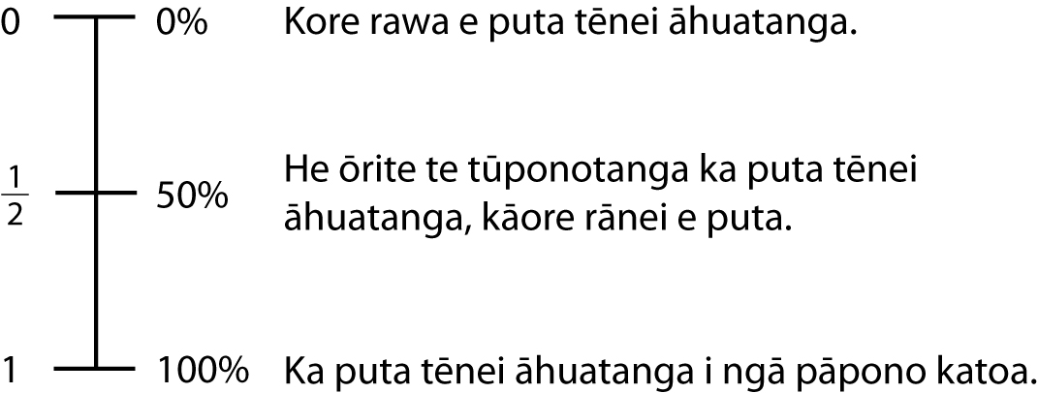
Ngā Huatau Matua o te Tūponotanga
2. Ka whakamahia te hautau hei whakaatu tūponotanga:

Slide 24
Ngā Huatau Matua o te Tūponotanga
2. Ka whakamahia te hautau hei whakaatu tūponotanga:
Whakaarohia tētahi āhuatanga ko te 0% te tūponotanga.

Slide 25
Ngā Huatau Matua o te Tūponotanga
2. Ka whakamahia te hautau hei whakaatu tūponotanga:
Whakaarohia tētahi āhuatanga ko te 0% te tūponotanga. Whakaarohia tētahi āhuatanga ko te 100% te tūponotanga.

Slide 26
Ngā Huatau Matua o te Tūponotanga
2. Ka whakamahia te hautau hei whakaatu tūponotanga:
Whakaarohia tētahi āhuatanga ko te 0% te tūponotanga. Whakaarohia tētahi āhuatanga ko te 100% te tūponotanga. Whakaarohia tētahi āhuatanga, ko te 50% te tūponotanga.

Slide 27
Hei Whakaaroaro

Slide 28
Hei Whakaaroaro
He aha te tūponotanga ka toa te tīma whutupōro Ōpango i tā rātou kēmu ki te tīma o Hapanihi? He aha i pēnā ai ō whakaaro? He ōrite, he rerekē rānei ki ngā whakaaro o ētahi atu?

Slide 29
Hei Whakaaroaro
He aha te tūponotanga ka toa te tīma whutupōro Ōpango i tā rātou kēmu ki te tīma o Hapanihi? He aha i pēnā ai ō whakaaro? He ōrite, he rerekē rānei ki ngā whakaaro o ētahi atu?
He aha te tūponotanga ka toa te tīma whutupōro Ōpango i tā rātou kēmu ki te tīma o Ahitereiria? He aha i pēnā ai ō whakaaro? He ōrite, he rerekē rānei ki ngā whakaaro o ētahi atu?

Slide 30
Hei Whakaaroaro
He aha te tūponotanga ka toa te tīma whutupōro Ōpango i tā rātou kēmu ki te tīma o Hapanihi? He aha i pēnā ai ō whakaaro? He ōrite, he rerekē rānei ki ngā whakaaro o ētahi atu?
He aha te tūponotanga ka toa te tīma whutupōro Ōpango i tā rātou kēmu ki te tīma o Ahitereiria? He aha i pēnā ai ō whakaaro? He ōrite, he rerekē rānei ki ngā whakaaro o ētahi atu?
He aha te tūponotanga ka puta he 2 mēnā ka pīroria tētahi mataono tau? He aha i pēnā ai ō whakaaro? He ōrite, he rerekē rānei ki ngā whakaaro o ētahi atu?

Slide 31
He Kupu hei Whakaatu Tūponotanga

Slide 32
He Kupu hei Whakaatu Tūponotanga
Kei roto i tō tātou reo ētahi kupu motuhake hei tohu i te tūponotanga o tētahi āhuatanga. Koia nei ētahi:
kāore e koe, ākene pea, āe mārika, kore rawa, āe pea

Slide 33
He Kupu hei Whakaatu Tūponotanga
Kei roto i tō tātou reo ētahi kupu motuhake hei tohu i te tūponotanga o tētahi āhuatanga. Koia nei ētahi:
kāore e koe, ākene pea, āe mārika, kore rawa, āe pea
He aha ētahi atu kupu tūponotanga e mōhio nā koe?

Slide 34
He Kupu hei Whakaatu Tūponotanga
Kei roto i tō tātou reo ētahi kupu motuhake hei tohu i te tūponotanga o tētahi āhuatanga. Koia nei ētahi:
kāore e koe, ākene pea, āe mārika, kore rawa, āe pea He aha ētahi atu kupu tūponotanga e mōhio nā koe? Tuhia tētahi rārangi tūponotanga mai i te 0% ki te 100%.
Hoatu ia kupu tūponotanga ki te wāhi e tika ana i te rārangi. Hei tauira:

Slide 35
Ngā Huatau Matua o te Tūponotanga
3. He taurangirangi ngā putanga o tētahi pāpono, arā, ka piki, ka heke. Hei tauira:

Slide 36
Ngā Huatau Matua o te Tūponotanga
3. He taurangirangi ngā putanga o tētahi pāpono, arā, ka piki, ka heke. Hei tauira:
I tētahi kēmu poitarawhiti, e 85% te ōrau o ngā ūhanga i tutuki i tētahi o ngā ringa ūhanga. I ngā kēmu i muri mai, ko te 80% pea, ko te 89%, ko te 95%. Arā, ka taurangirangi, kāore e noho pūmau ki te 85%.

Slide 37
Ngā Huatau Matua o te Tūponotanga
3. He taurangirangi ngā putanga o tētahi pāpono, arā, ka piki, ka heke. Hei tauira:
I tētahi kēmu poitarawhiti, e 85% te ōrau o ngā ūhanga i tutuki i tētahi o ngā ringa ūhanga. I ngā kēmu i muri mai, ko te 80% pea, ko te 89%, ko te 95%. Arā, ka taurangirangi, kāore e noho pūmau ki te 85%.
Mēnā 10 ngā piunga uka, tērā pea, ka 5 ngā upoko ka puta, ka 4, ka 6, ka 3, ka hia rānei. Arā, he taurangirangi, kāore e noho pūmau.

Slide 38
Ngā Huatau Matua o te Tūponotanga
4. Ka tātaihia te tūponotanga i runga anō i te whakaaro arorau ki te kaupapa. Ka kīia tēnei ko te tūponotanga tātai, ā, he rerekē ki te tūponotanga whakamātau. Hei tauira:

Slide 39
Ngā Huatau Matua o te Tūponotanga
4. Ka tātaihia te tūponotanga i runga anō i te whakaaro arorau ki te kaupapa. Ka kīia tēnei ko te tūponotanga tātai, ā, he rerekē ki te tūponotanga whakamātau. Hei tauira:
I te piunga o tētahi uka, ko te ¹ te tūponotanga tātai o tētahi upoko, nā
2
te mea e rua ngā putanga e taea ana (upoko/whiore), ā, he ōrite te tūponotanga o tēnā me tēnā.

Slide 40
Ngā Huatau Matua o te Tūponotanga
4. Ka tātaihia te tūponotanga i runga anō i te whakaaro arorau ki te kaupapa. Ka kīia tēnei ko te tūponotanga tātai, ā, he rerekē ki te tūponotanga whakamātau. Hei tauira:
I te piunga o tētahi uka, ko te ¹ te tūponotanga tātai o tētahi upoko, nā
2
te mea e rua ngā putanga e taea ana (upoko/whiore), ā, he ōrite te tūponotanga o tēnā me tēnā.
Nō reira, mēnā 10 ngā puinga uka ko te 5 te tūponotanga tātai o te maha o ngā upoko ka puta (nā te mea ko te 5 te haurua o te 10)

Slide 41
Ngā Huatau Matua o te Tūponotanga
4. Ka tātaihia te tūponotanga i runga anō i te whakaaro arorau ki te kaupapa. Ka kīia tēnei ko te tūponotanga tātai, ā, he rerekē ki te tūponotanga whakamātau. Hei tauira:
I te piunga o tētahi uka, ko te ¹ te tūponotanga tātai o tētahi upoko, nā
2
te mea e rua ngā putanga e taea ana (upoko/whiore), ā, he ōrite te tūponotanga o tēnā me tēnā.
Nō reira, mēnā 10 ngā puinga uka ko te 5 te tūponotanga tātai o te maha o ngā upoko ka puta (nā te mea ko te 5 te haurua o te 10)
He aha te tūponotanga tātai o tētahi taukehe i te pīroritanga mataono tau?

Slide 42
Ngā Huatau Matua o te Tūponotanga
4. Ka tātaihia te tūponotanga i runga anō i te whakaaro arorau ki te kaupapa. Ka kīia tēnei ko te tūponotanga tātai, ā, he rerekē ki te tūponotanga whakamātau. Hei tauira:
I te piunga o tētahi uka, ko te ¹ te tūponotanga tātai o tētahi upoko, nā
2
te mea e rua ngā putanga e taea ana (upoko/whiore), ā, he ōrite te tūponotanga o tēnā me tēnā.
Nō reira, mēnā 10 ngā puinga uka ko te 5 te tūponotanga tātai o te maha o ngā upoko ka puta (nā te mea ko te 5 te haurua o te 10)
He aha te tūponotanga tātai o tētahi taukehe i te pīroritanga mataono tau? Mēnā e 24 ngā pīroritanga, he aha te tūponotanga tātai o tētahi taukehe?

Slide 43
Ngā Huatau Matua o te Tūponotanga
5. Mēnā e rua ngā mahi o tētahi pāpono, ka kīia he pāpono raupapa. Ka whakaaturia te pāpono raupapa ki te hoahoa rākau. Hei tauira, ko te piunga o ētahi uka e rua:

Slide 44
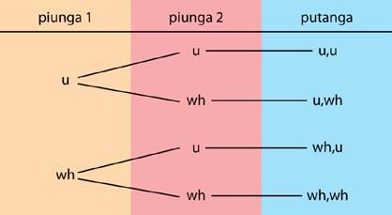
Ngā Huatau Matua o te Tūponotanga
5. Mēnā e rua ngā mahi o tētahi pāpono, ka kīia he pāpono raupapa. Ka whakaaturia te pāpono raupapa ki te hoahoa rākau. Hei tauira, ko te piunga o ētahi uka e rua:

Slide 45
Ngā Huatau Matua o te Tūponotanga
5. Mēnā e rua ngā mahi o tētahi pāpono, ka kīia he pāpono raupapa. Ka whakaaturia te pāpono raupapa ki te hoahoa rākau. Hei tauira, ko te piunga o ētahi uka e rua:
He ōrite te tūponotanga o ia putanga e whakaaturia ana ki te pou matau o te tūtohi. Nō reira:
te tūponotanga o ētahi upoko e rua = 0.25
te tūponotanga o ētahi whiore e rua = 0.25
te tūponotanga kōtahi te upoko, kotahi te whiore = 0.5

Slide 46
Hei Whakaaroaro
He aha ngā putanga e taea ana mēnā ka piua tētahi uka, ā, ka pīroria tētahi mataono tau? Hei āwhina:

Slide 47
Hei Whakaaroaro
He aha ngā putanga e taea ana mēnā ka piua tētahi uka, ā, ka pīroria tētahi mataono tau? Hei āwhina:
Ko te (u,1) tētahi putanga, arā, ka piua he upoko, ka pīroria he 1.
Whakaaturia ngā putanga ki tētahi tūtohi.

Slide 48
Hei Whakaaroaro
He aha ngā putanga e taea ana mēnā ka piua tētahi uka, ā, ka pīroria tētahi mataono tau? Hei āwhina:
Ko te (u,1) tētahi putanga, arā, ka piua he upoko, ka pīroria he 1.
Whakaaturia ngā putanga ki tētahi tūtohi.
He aha te tūponotanga ka piua he whiore, ā, ka pīroria he 5?

Slide 49
Hei Whakaaroaro
He aha ngā putanga e taea ana mēnā ka piua tētahi uka, ā, ka pīroria tētahi mataono tau? Hei āwhina:
Ko te (u,1) tētahi putanga, arā, ka piua he upoko, ka pīroria he 1.
Whakaaturia ngā putanga ki tētahi tūtohi.
He aha te tūponotanga ka piua he whiore, ā, ka pīroria he 5?
He aha te tūponotanga kāore e piua he whiore, ā, ka pīroria he 5, he 6 rānei?

Slide 50
Hei Whakaaroaro
He aha ngā putanga e taea ana mēnā ka piua tētahi uka, ā, ka pīroria tētahi mataono tau? Hei āwhina:
Ko te (u,1) tētahi putanga, arā, ka piua he upoko, ka pīroria he 1.
Whakaaturia ngā putanga ki tētahi tūtohi.
He aha te tūponotanga ka piua he whiore, ā, ka pīroria he 5?
He aha te tūponotanga kāore e piua he whiore, ā, ka pīroria he 5, he 6 rānei?
He aha te tūponotanga ka piua he whiore, ā, ka pīroria he 7?

Slide 51
Ngā Huatau Matua o Tūponotanga
6. I te nuinga o te wā, ina maha haere ngā pāpono, ka pātata haere te tūponotanga whakamātau ki te tūponotanga tātai. Hei tauira:
 | Te maha o ngā upoko | Ōrau whakamātau (upoko) | Ōrau tātai
10 ngā piunga | 6 | 60% | 50%
100 ngā piunga | 56 | 56% | 50%
1,000 ngā piunga | 532 | 53.2% | 50%

Slide 52
Ngā Huatau Matua o Tūponotanga
6. I te nuinga o te wā, ina maha haere ngā pāpono, ka pātata haere te tūponotanga whakamātau ki te tūponotanga tātai. Hei tauira:
 | Te maha o ngā upoko | Ōrau whakamātau (upoko) | Ōrau tātai
10 ngā piunga | 6 | 60% | 50%
100 ngā piunga | 56 | 56% | 50%
1,000 ngā piunga | 532 | 53.2% | 50%
He taurangirangi te putanga o te upoko, engari e kitea ana te pātata haere o te ōrau whakamātau ki te ōrau tātai, i te maha haere o ngā piunga o te uka.

Slide 53
Hei Whakaaroaro
E uiuitia ana ētahi tāngata kia kitea ai ko wai te rōpū tōrangapū ka tū hei kāwanatanga i te pōtitanga e haere mai nei.

Slide 54
Hei Whakaaroaro
E uiuitia ana ētahi tāngata kia kitea ai ko wai te rōpū tōrangapū ka tū hei kāwanatanga i te pōtitanga e haere mai nei.
Mēnā 10 ngā tāngata ka uiuia, ā, e 70% ka pōti mō te rōpū kākāriki, kāore pea e tino whakapono ka pērā anō te taupori o Aotearoa.

Slide 55
Hei Whakaaroaro
E uiuitia ana ētahi tāngata kia kitea ai ko wai te rōpū tōrangapū ka tū hei kāwanatanga i te pōtitanga e haere mai nei.
Mēnā 10 ngā tāngata ka uiuia, ā, e 70% ka pōti mō te rōpū kākāriki, kāore pea e tino whakapono ka pērā anō te taupori o Aotearoa.
Mēnā 100,000 ngā tāngata ka uiuia, ā, e 70% ka pōti mō te rōpū kākāriki, kātahi rā pea ka whakapono ake, ka pērā anō te taupori o Aotearoa.

Slide 56
Hei Whakaaroaro
E uiuitia ana ētahi tāngata kia kitea ai ko wai te rōpū tōrangapū ka tū hei kāwanatanga i te pōtitanga e haere mai nei.
Mēnā 10 ngā tāngata ka uiuia, ā, e 70% ka pōti mō te rōpū kākāriki, kāore pea e tino whakapono ka pērā anō te taupori o Aotearoa.
Mēnā 100,000 ngā tāngata ka uiuia, ā, e 70% ka pōti mō te rōpū kākāriki, kātahi rā pea ka whakapono ake, ka pērā anō te taupori o Aotearoa.
He tauira anō tēnei o te pātata haere o te tūponotanga whakamātau ki te tūponotanga tātai, i te maha haere o ngā pāpono.
He aha tētahi atu tauira?

Slide 57
Te Ripanga Rorohiko
He mahi nui te 100 pīroritanga mataono tau, te 1,000 piunga uka rānei, me te tuhi haere i ngā putanga.

Slide 58
Te Ripanga Rorohiko
He mahi nui te 100 pīroritanga mataono tau, te 1,000 piunga uka rānei, me te tuhi haere i ngā putanga.
Nō reira ko te ripanga rorohiko te tino taputapu hei whakamahi, kia māmā ai.

Slide 59
Te Ripanga Rorohiko
He mahi nui te 100 pīroritanga mataono tau, te 1,000 piunga uka rānei, me te tuhi haere i ngā putanga.
Nō reira ko te ripanga rorohiko te tino taputapu hei whakamahi, kia māmā ai.
E whai ake nei ngā tohutohu mō te whakamahi i te ripanga rorohiko hei whakaoti i ngā piunga uka 1,000. E hāngai ana ēnei tohutohu ki te hōtaka ‘Excel 2010’, ākene pea he paku rerekē ki ētahi atu hōtaka ripanga rorohiko.

Slide 60
Te Ripanga Rorohiko
He mahi nui te 100 pīroritanga mataono tau, te 1,000 piunga uka rānei, me te tuhi haere i ngā putanga.
Nō reira ko te ripanga rorohiko te tino taputapu hei whakamahi, kia māmā ai.
E whai ake nei ngā tohutohu mō te whakamahi i te ripanga rorohiko hei whakaoti i ngā piunga uka 1,000. E hāngai ana ēnei tohutohu ki te hōtaka ‘Excel 2010’, ākene pea he paku rerekē ki ētahi atu hōtaka ripanga rorohiko.
Ka kīia tēnei mahi, he whakataunga. Ko te mea nui, he matapōkere ngā putanga o te upoko, o te whiore rānei.

Slide 61
Te Ripanga Rorohiko
1. Huakina te ripanga rorohiko.

Slide 62
Te Ripanga Rorohiko
1. Huakina te ripanga rorohiko.
Ko tā tatou mahi he tohutohu i te rorohiko kia whakaputa matapōkere i te 0, i te 1 rānei, ka tuhi atu ai ki te wehenga A1 o te ripanga.

Slide 63
Te Ripanga Rorohiko
1. Huakina te ripanga rorohiko.
Ko tā tatou mahi he tohutohu i te rorohiko kia whakaputa matapōkere i te 0, i te 1 rānei, ka tuhi atu ai ki te wehenga A1 o te ripanga.
Ko te 0 hei tohu i te upoko, ko te 1 hei tohu i te whiore i te whakamātau piunga uka.

Slide 64
Te Ripanga Rorohiko
2. Haere ki te wehenga A1. Tuhia te rerenga tohutohu nei, ka pēhi ai i te pātuhi ‘Enter’:
=RANDBETWEEN(0,1)

Slide 65
Te Ripanga Rorohiko
2. Haere ki te wehenga A1. Tuhia te rerenga tohutohu nei, ka pēhi ai i te pātuhi ‘Enter’:
=RANDBETWEEN(0,1)
Ko te ‘=’ hei tohu i te rorohiko he tātaitanga kei te haere.

Slide 66
Te Ripanga Rorohiko
2. Haere ki te wehenga A1. Tuhia te rerenga tohutohu nei, ka pēhi ai i te pātuhi ‘Enter’:
=RANDBETWEEN(0,1)
Ko te ‘=’ hei tohu i te rorohiko he tātaitanga kei te haere.
Ko te ‘RANDBETWEEN’ he whakapotonga o tētahi rerenga kōrero Pākehā, e mea ana kia tīpako matapokere i tētahi tau (arā, random number between).

Slide 67
Te Ripanga Rorohiko
2. Haere ki te wehenga A1. Tuhia te rerenga tohutohu nei, ka pēhi ai i te pātuhi ‘Enter’:
=RANDBETWEEN(0,1)
Ko te ‘=’ hei tohu i te rorohiko he tātaitanga kei te haere.
Ko te ‘RANDBETWEEN’ he whakapotonga o tētahi rerenga kōrero Pākehā, e mea ana kia tīpako matapokere i tētahi tau (arā, random number between).
Ko te (0,1) hei tohu i ngā tauoti hei tīpako mā te rorohiko, arā, ko te 0, ko te 1, ko waenganui rānei.

Slide 68
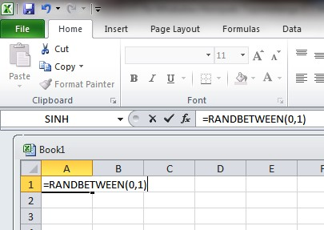
Te Ripanga Rorohiko

Slide 69
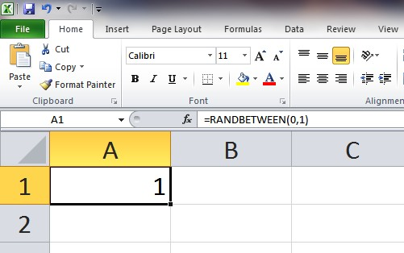
Te Ripanga Rorohiko
Ko tā te rorohiko he whai i tēnei tohutohu kia tīpako matapōkere i te 0 (mō te upoko), i te 1 rānei (mō te whiore). I konei kua tīpakona te 1:

Slide 70
Te Ripanga Rorohiko
3. Kapea te wehenga A1 (Ctrl C).

Slide 71
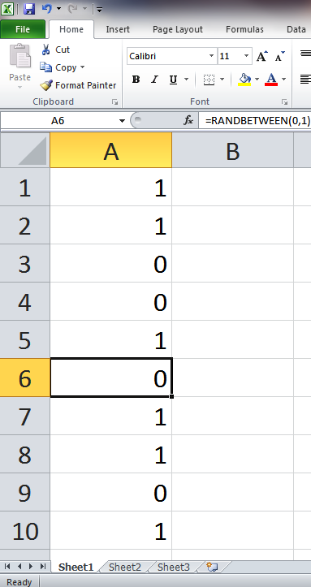
Te Ripanga Rorohiko
Kapea te wehenga A1 (Ctrl C).
Tuhia atu ki ngā wehenga mai i te A2 ki te A10 (Ctrl V).
•
Kua oti i te rorohiko ngā tīpakonga matapōkere 10 o te 0, o te 1 rānei. He rite tēnei ki ngā piunga uka 10.

Slide 72
Te Ripanga Rorohiko
He tohutohu ēnei hei whakapoto i te kape me te tuhi:

Slide 73
Te Ripanga Rorohiko
He tohutohu ēnei hei whakapoto i te kape me te tuhi:
Kapea te wehenga A1 (Ctrl C)

Slide 74
Te Ripanga Rorohiko
He tohutohu ēnei hei whakapoto i te kape me te tuhi:
Kapea te wehenga A1 (Ctrl C)
Tīpakongia te wehenga A2.

Slide 75
Te Ripanga Rorohiko
He tohutohu ēnei hei whakapoto i te kape me te tuhi:
Kapea te wehenga A1 (Ctrl C)
Tīpakongia te wehenga A2.
Pēhia te pātuhi ‘Shift’ ka pupuri ai.

Slide 76
Te Ripanga Rorohiko
He tohutohu ēnei hei whakapoto i te kape me te tuhi:
Kapea te wehenga A1 (Ctrl C)
Tīpakongia te wehenga A2.
Pēhia te pātuhi ‘Shift’ ka pupuri ai.
Tīpakongia te wehenga A10.

Slide 77
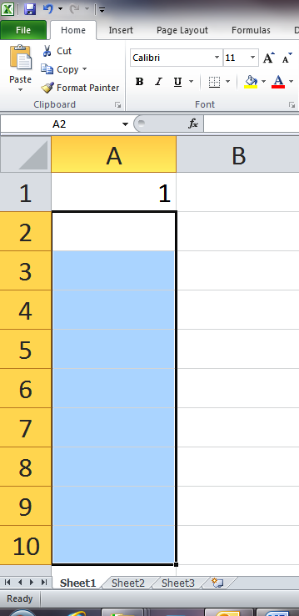
Te Ripanga Rorohiko
He tohutohu ēnei hei whakapoto i te kape me te tuhi:
Kapea te wehenga A1 (Ctrl C)
Tīpakongia te wehenga A2.
Pēhia te pātuhi ‘Shift’ ka pupuri ai.
Tīpakongia te wehenga A10.
Tuhia tāu i kape ai (Ctrl V)

Slide 78
Te Ripanga Rorohiko
Ināianei, ko te tohutohu i te rorohiko kia tatauria te maha o ngā 0 (arā, ngā upoko).

Slide 79
Te Ripanga Rorohiko
Ināianei, ko te tohutohu i te rorohiko kia tatauria te maha o ngā 0 (arā, ngā upoko).
4. Haere ki te wehenga A11.

Slide 80
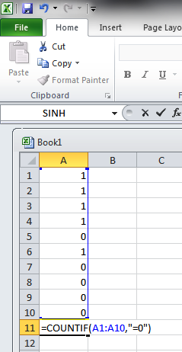
Te Ripanga Rorohiko
Ināianei, ko te tohutohu i te rorohiko kia tatauria te maha o ngā 0 (arā, ngā upoko).
Haere ki te wehenga A11.
Tuhia te rerenga tohutohu nei, ka pēhi ai i te pātuhi ‘Enter’:
=COUNTIF(A1:A10,“=0”)

Slide 81
Te Ripanga Rorohiko
Ko te ‘=’ hei tohu i te rorohiko he tātaitanga kei te haere.

Slide 82
Te Ripanga Rorohiko
Ko te ‘=’ hei tohu i te rorohiko he tātaitanga kei te haere.
Ko te ‘COUNTIF’ he whakapotonga o tētahi rerenga kōrero Pākehā, e tohutohu ana kia tatauria tētahi mea.

Slide 83
Te Ripanga Rorohiko
Ko te ‘=’ hei tohu i te rorohiko he tātaitanga kei te haere.
Ko te ‘COUNTIF’ he whakapotonga o tētahi rerenga kōrero Pākehā, e tohutohu ana kia tatauria tētahi mea.
Ko te (A1:A10, e tohu ana i ngā wehenga
o te ripanga hei tatau mā te rorohiko, arā, kia tatauria ngā wehenga mai i te A1 ki te A10.

Slide 84
Te Ripanga Rorohiko
Ko te ‘=’ hei tohu i te rorohiko he tātaitanga kei te haere.
Ko te ‘COUNTIF’ he whakapotonga o tētahi rerenga kōrero Pākehā, e tohutohu ana kia tatauria tētahi mea.
Ko te (A1:A10, e tohu ana i ngā wehenga
o te ripanga hei tatau mā te rorohiko, arā, kia tatauria ngā wehenga mai i te A1 ki te A10.
Ko te “=0”) e tohutohu ana i te rorohiko kia tatauria ia putanga o te 0.

Slide 85
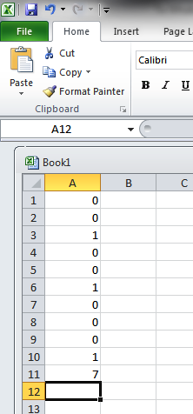
Te Ripanga Rorohiko
Ko te ‘=’ hei tohu i te rorohiko he tātaitanga kei te haere.
Ko te ‘COUNTIF’ he whakapotonga o tētahi rerenga kōrero Pākehā, e tohutohu ana kia tatauria tētahi mea.
Ko te (A1:A10, e tohu ana i ngā wehenga
o te ripanga hei tatau mā te rorohiko, arā, kia tatauria ngā wehenga mai i te A1 ki te A10.
Ko te “=0”) e tohutohu ana i te rorohiko kia tatauria ia putanga o te 0.
I konei, e 7 ngā putanga o te 0 ki ngā wehenga mai i te A1 ki te A10.

Slide 86
Te Ripanga Rorohiko
6. Kia pērā anō te mahi hei whakaputa matapōkere i te 0, i te 1 rānei ki ngā wehenga B1 ki te B10, C1 ki te C10,
D1 ki te D10, haere ake, haere ake, kia oti rā anō ngā whakaputanga 100, me te tatau anō i te maha o ngā 0 ki raro i ia pou.

Slide 87
Te Ripanga Rorohiko
Kia pērā anō te mahi hei whakaputa matapōkere i te 0, i te 1 rānei ki ngā wehenga B1 ki te B10, C1 ki te C10,
D1 ki te D10, haere ake, haere ake, kia oti rā anō ngā whakaputanga 100, me te tatau anō i te maha o ngā 0 ki raro i ia pou.
Koia nei te mahi:
Tīpakongia ngā wehenga A1 ki te A11, ka kape ai (Ctrl C).
Tuhia haerehia ki ngā wehenga B1 ki te B11, C1 ki te C11
... (Ctrl V).

Slide 88
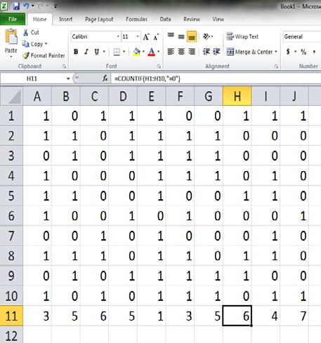
Te Ripanga Rorohiko
I te tauira e whakaaturia nei, e 3 ngā tatauranga o te 5. E tohu ana tērā i te aha?

Slide 89
Te Ripanga Rorohiko
I te tauira e whakaaturia nei, e 3 ngā tatauranga o te 5. E tohu ana tērā i te aha?
He ōrite te tūponotanga ka puta he 0, he 1 rānei, ā, ko te matapae,
ka 5 ngā putanga o te 0 o roto i ngā tīpakonga 10.

Slide 90
Te Ripanga Rorohiko
I te tauira e whakaaturia nei, e 3 ngā tatauranga o te 5. E tohu ana tērā i te aha?
He ōrite te tūponotanga ka puta he 0, he 1 rānei, ā, ko te matapae,
ka 5 ngā putanga o te 0 o roto i ngā tīpakonga 10.
Ahakoa tērā, ka piki, ka heke te maha o ngā 0. He tohu tērā o te taurangitanga o tētahi whakamātau tūponotanga.

Slide 91
Te Ripanga Rorohiko
Ka tino kitea te taurangitanga mēnā ka whakaputaina he kauwhata pou. Koinei ngā tohutohu:

Slide 92
Te Ripanga Rorohiko
Ka tino kitea te taurangitanga mēnā ka whakaputaina he kauwhata pou. Koinei ngā tohutohu:
Tīpakongia ngā wehenga mai i te A11 ki te J11.

Slide 93
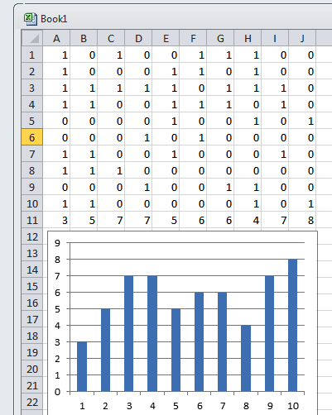
Te Ripanga Rorohiko
Ka tino kitea te taurangitanga mēnā ka whakaputaina he kauwhata pou. Koinei ngā tohutohu:
Tīpakongia ngā wehenga mai i te A11 ki te J11.
Haere ki te ‘Insert’, ka tīpako ai i te tohu mō te kauwhata pou.

Slide 94
Te Ripanga Rorohiko
Ko tāu mahi ināianei, he whakamahi anō i te ripanga rorohiko, kia taunga ai koe. Anei ētahi horopaki tūponotanga hei whakatau ki te ripanga rorohiko:

Slide 95
Te Ripanga Rorohiko
Ko tāu mahi ināianei, he whakamahi anō i te ripanga rorohiko, kia taunga ai koe. Anei ētahi horopaki tūponotanga hei whakatau ki te ripanga rorohiko:
Kia 10 ngā pīroritanga 12 o te mataono tau. E hia ngā 6 ka puta i ia pīroritanga 12?

Slide 96
Te Ripanga Rorohiko
Ko tāu mahi ināianei, he whakamahi anō i te ripanga rorohiko, kia taunga ai koe. Anei ētahi horopaki tūponotanga hei whakatau ki te ripanga rorohiko:
Kia 10 ngā pīroritanga 12 o te mataono tau. E hia ngā 6 ka puta i ia pīroritanga 12?
E 4 ngā porotiti kei roto i te pēke, he rerekē ngā tae, ka tango matapōkerea tētahi. Kia 10 ngā tangohanga 12 o tētahi porotiti. E hia ngā tangohanga o te porotiti kōwhai i ia tangohanga 12?

Slide 97
Te Ripanga Rorohiko
Kei te pae ipurangi o nzmaths tētahi kōwae ako e hāngai ana ki te whakamahi i te ripanga rorohiko i roto i ngā horopaki o te tūponotanga.

Slide 98
Te Ripanga Rorohiko
Ka mutu i konei tēnei whakaaturanga mō te tūponotanga. Ko te tūmanako kua whai māramatanga ki ēnei āhuatanga e whā:

Slide 99
Te Ripanga Rorohiko
Ka mutu i konei tēnei whakaaturanga mō te tūponotanga. Ko te tūmanako kua whai māramatanga ki ēnei āhuatanga e whā:
Te tikanga pāngarau o tēnei mea te tūponotanga.

Slide 100
Te Ripanga Rorohiko
Ka mutu i konei tēnei whakaaturanga mō te tūponotanga. Ko te tūmanako kua whai māramatanga ki ēnei āhuatanga e whā:
Te tikanga pāngarau o tēnei mea te tūponotanga.
Ngā take mō te whakaako i te tūponotanga.

Slide 101
Te Ripanga Rorohiko
Ka mutu i konei tēnei whakaaturanga mō te tūponotanga. Ko te tūmanako kua whai māramatanga ki ēnei āhuatanga e whā:
Te tikanga pāngarau o tēnei mea te tūponotanga.
Ngā take mō te whakaako i te tūponotanga.
Ngā huatau matua o te tūponotanga.

Slide 102
Te Ripanga Rorohiko
Ka mutu i konei tēnei whakaaturanga mō te tūponotanga. Ko te tūmanako kua whai māramatanga ki ēnei āhuatanga e whā:
Te tikanga pāngarau o tēnei mea te tūponotanga.
Ngā take mō te whakaako i te tūponotanga.
Ngā huatau matua o te tūponotanga.
Te whakamahi i te ripanga rorohiko i roto i te mahi tūponotanga.

